Slide 1



Stephi Place Real Estate
Agence immobilière
1
ALTOUNTOPIAN/BERENGUER/CHARLEMAGNE B1A.J UF 2019/2020

Slide 2
Répartition du travail initial :
 | ALTOUNTOPIAN Rémi | CHARLEMAGNE Clément
* Doc générale | 50% | 50%
Web et base de données | 50% | 50%
Logiciel | 50% | 50%
Infrastructure réseaux | 50% | 50%
Total | 50% | 50%
* Doc générale -> analyse des risques, dossier final, présentation finale et intermédiaire, gestion de projet, manuels d’utilisations et tests.
2

Slide 3
Répartition du travail à partir du 25/05/2020 :
 | BERENGUER Jonathan | ALTOUNTOPIAN Rémi | CHARLEMAGNE Clément
* Doc générale | 35% | 28% | 37%
Web et base de données | 48% | 0 % | 52 %
Logiciel | 0 % | 0 % | 100 %
Infrastructure réseaux | 100 % | 0 % | 0 %
Total | 46% | 7.0% | 47%
* Doc générale -> analyse des risques, dossier final, présentation finale et intermédiaire, gestion de projet, manuels d’utilisations et tests.
3

Slide 4
Répartition du travail final :
 | BERENGUER Jonathan | ALTOUNTOPIAN Rémi | CHARLEMAGNE Clément
* Doc générale | 44.5% | 11% | 44.5%
Web et base de données | 48% | 0 % | 52 %
Logiciel | 0 % | 0 % | 100 %
Infrastructure réseaux | 100 % | 0 % | 0 %
Total | 48% | 3.0% | 49%
* Doc générale -> analyse des risques, dossier final, présentation finale et intermédiaire, gestion de projet, manuels d’utilisations et tests.
4

Slide 5
Présentation du projet :
Enjeux :
- Notre cursus au Campus d'Ynov Aix en Provence
Objectifs :
- Développer Stephi Place Real Estate
Carnet de commande :
- Développement logiciel et base de données
- Infrastructures et systèmes d'information
- Technologies et systèmes d'informations
5

Slide 6
Stephi Place Real Estate Infrastructure réseau
6
Altountopian/Berenguer/Charlemagne B1A.J UF 2019/2020

Slide 7
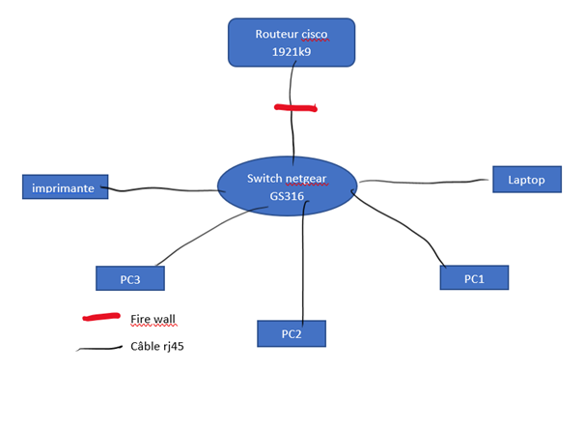
Architecture technique :
Base de données
Vm
Une pfsense
Deux windows
Vpn
Maquettes
7

Slide 8
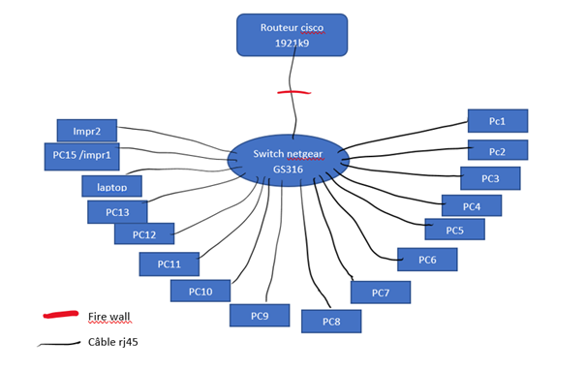
Architecture technique :
Base de données
Vm
Une pfsense
Deux windows
Vpn
Maquettes
8

Slide 9
Stephi Place Real Estate Software
9
Altountopian/Berenguer/Charlemagne B1A.J UF 2019/2020

Slide 10



Architecture technique :
Gestion des actions -> Python 3.8
Connexion entre la base de données et Python MysqlConnector
interface graphique -> Tkinter
10

Slide 11
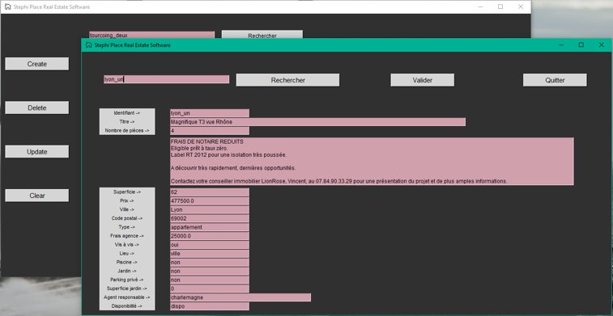
Fonctionnalités développées :
Gestion des annonces :
Bouton Rechercher
Bouton Create
Bouton Delete
Bouton Update
Bouton Clear
11

Slide 12
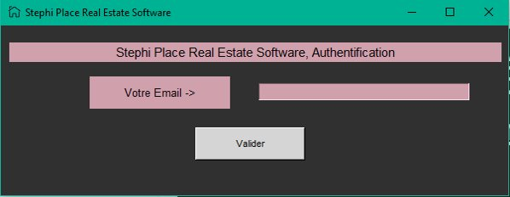
Fonctionnalités développées :
Authentification administrateur :
Requis -> identifiant
Requis -> Code
Requis -> Email
12

Slide 13
Démonstration de Stephi Place Real Estate Software
13

Slide 14
Stephi Place Real Estate Web
14

Slide 15
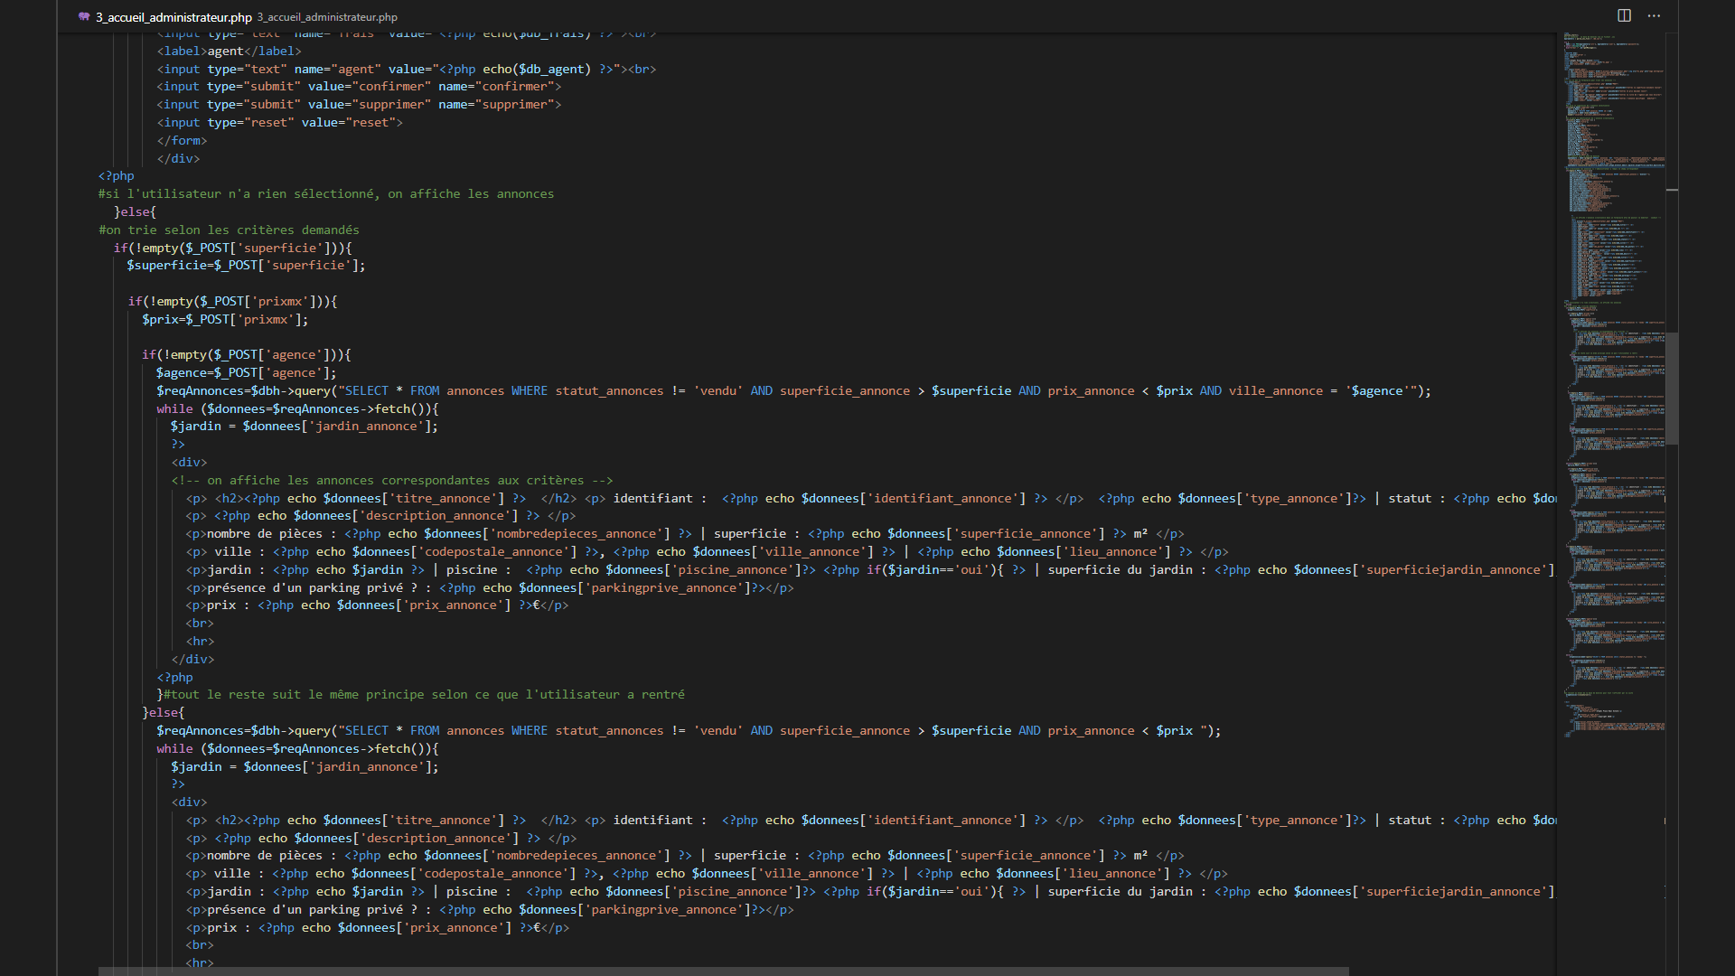
Architecture technique :
PHP
HTML5-CSS3
15

Slide 16
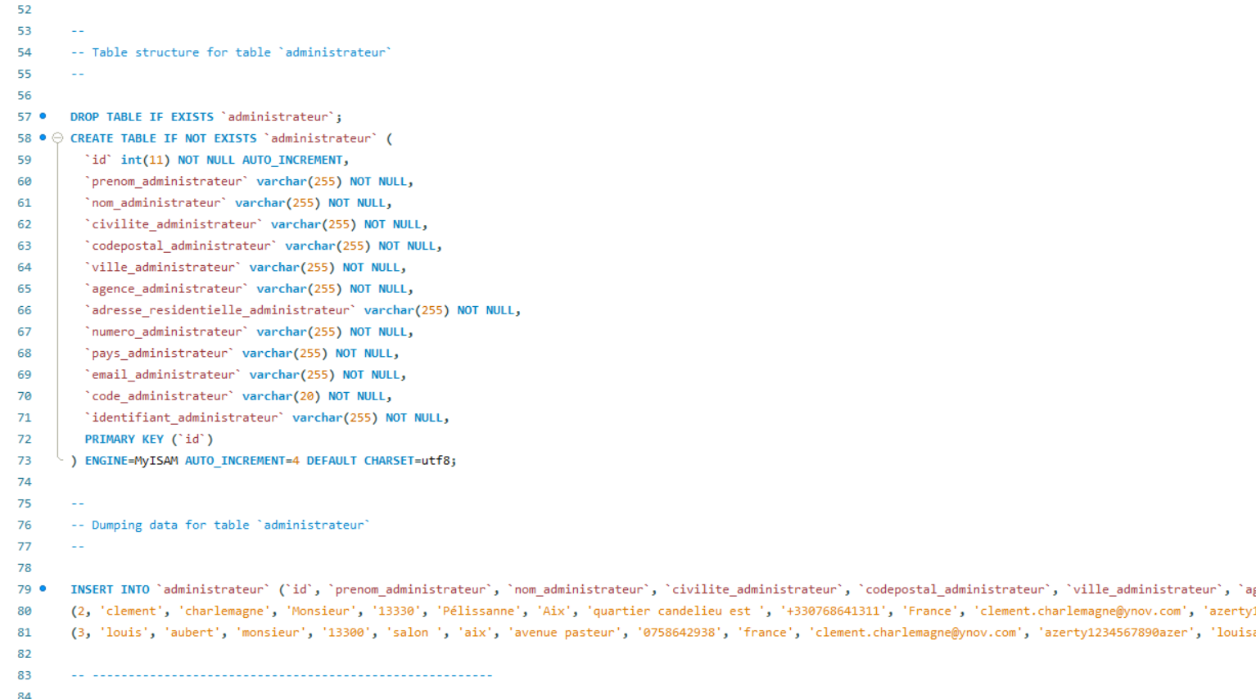
Architecture technique :
MySQL
16

Slide 17
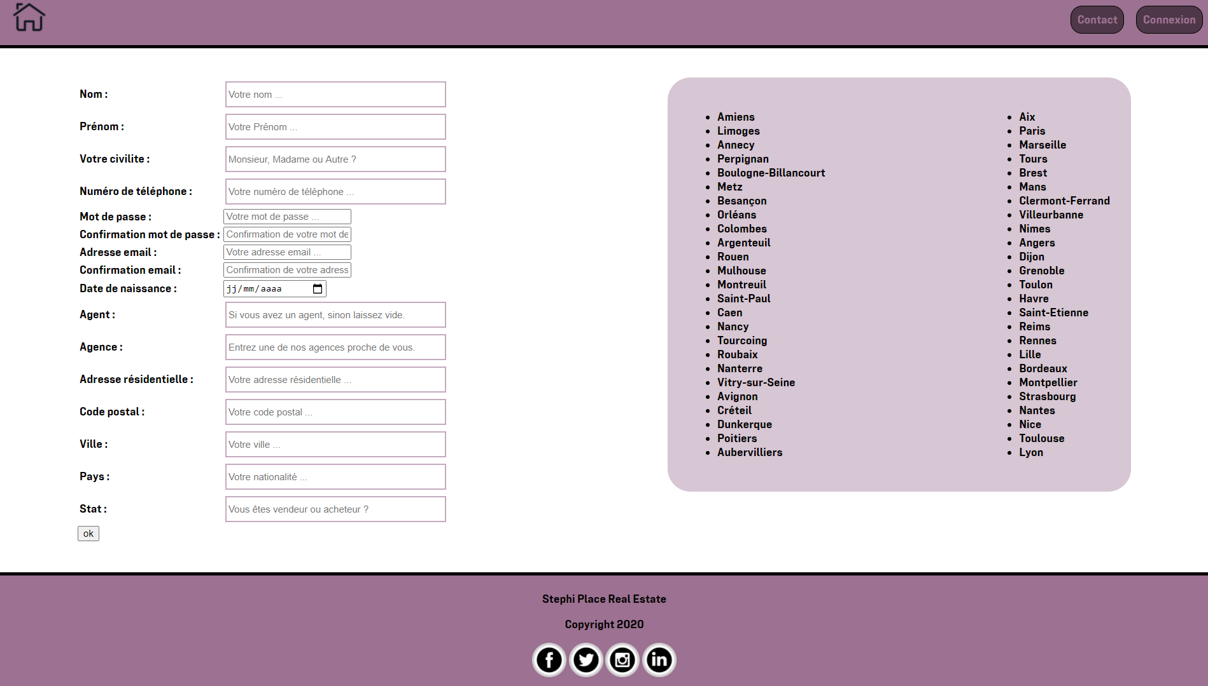
Fonctionnalités développées :
Compte
CRUD
Espace membre
Connexion/déconnexion
17

Slide 18
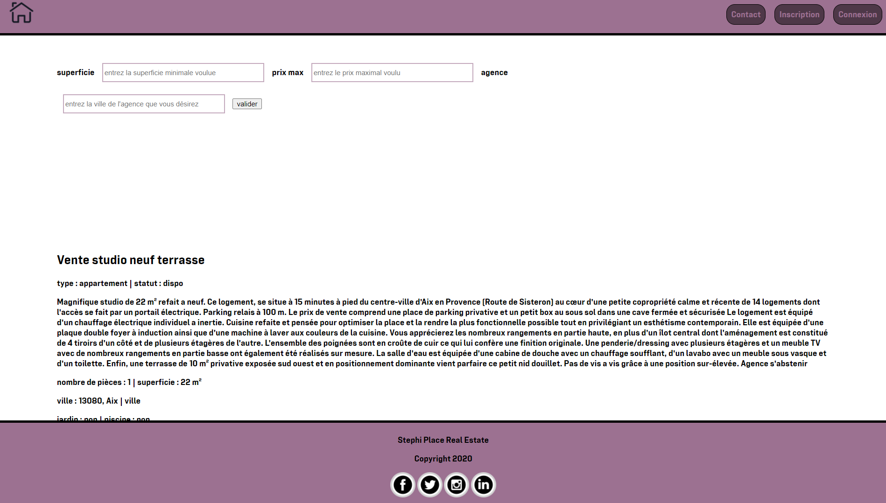
Fonctionnalités développées :
Annonces
CRUD
18

Slide 19
Démonstration de Stephi Place Real Estate Website
19

Slide 20
Gestion de projet
20

Slide 21
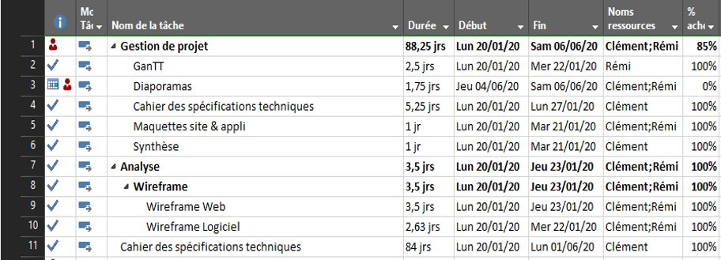
Gantt initial (1)
21

Slide 22
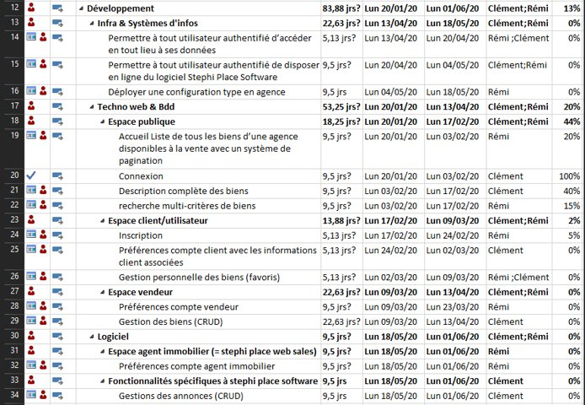
Gantt initial (2)
22

Slide 23
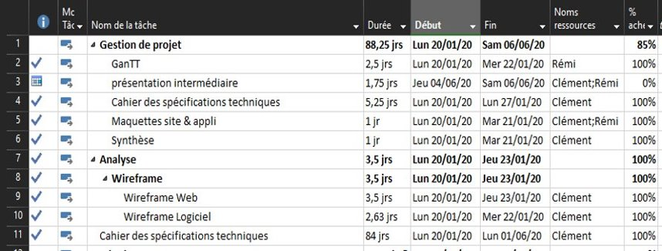
gantt intermédiaire (1)
23

Slide 24
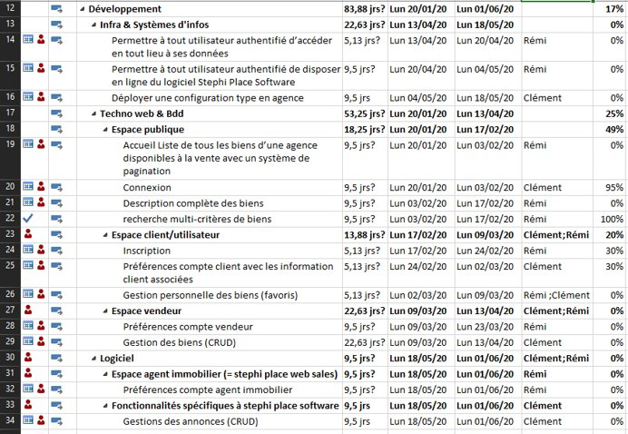
Gantt intermédiaire (2)
24

Slide 25
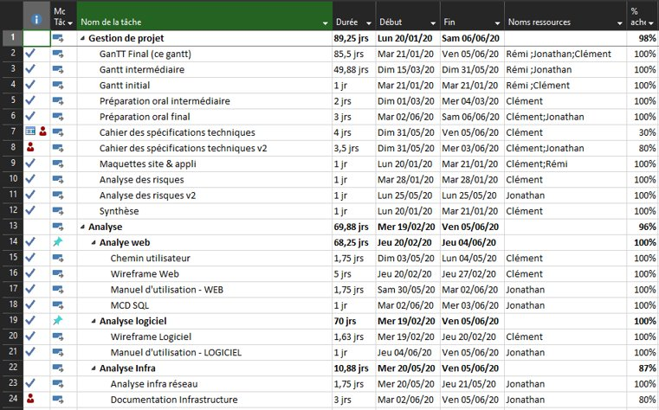
Gantt final (1)
25

Slide 26
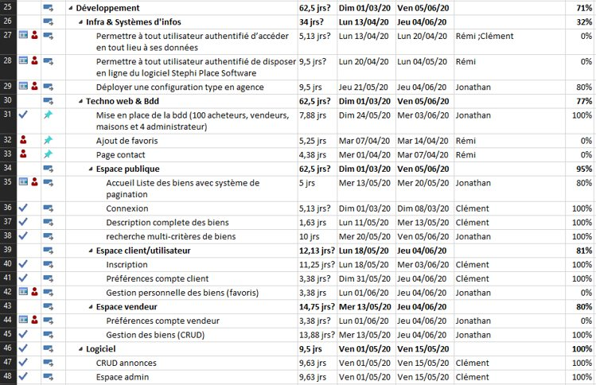
Gantt final (2)
26

Slide 27
Bilan et conclusion
27

Slide 28
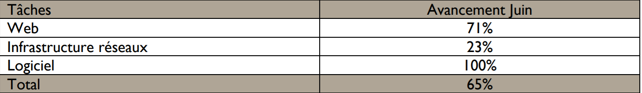
Bilan
Tableau récapitulatif développement
28

Slide 29
Bilan
Critique
Manque d'expérience
Estimation
29

Slide 30
Bilan
Critique
Manque d'expérience
Estimation
Améliorations
Gestion de projet
Gestion des fichiers
30

Slide 31
Bilan
Critique
Manque d'expérience
Estimation
Améliorations
Gestion de projet
Gestion des fichiers
Conclusion
27

